Slide 1
Predicción de Diabetes
José Horacio Cervantes Palacios

Slide 2
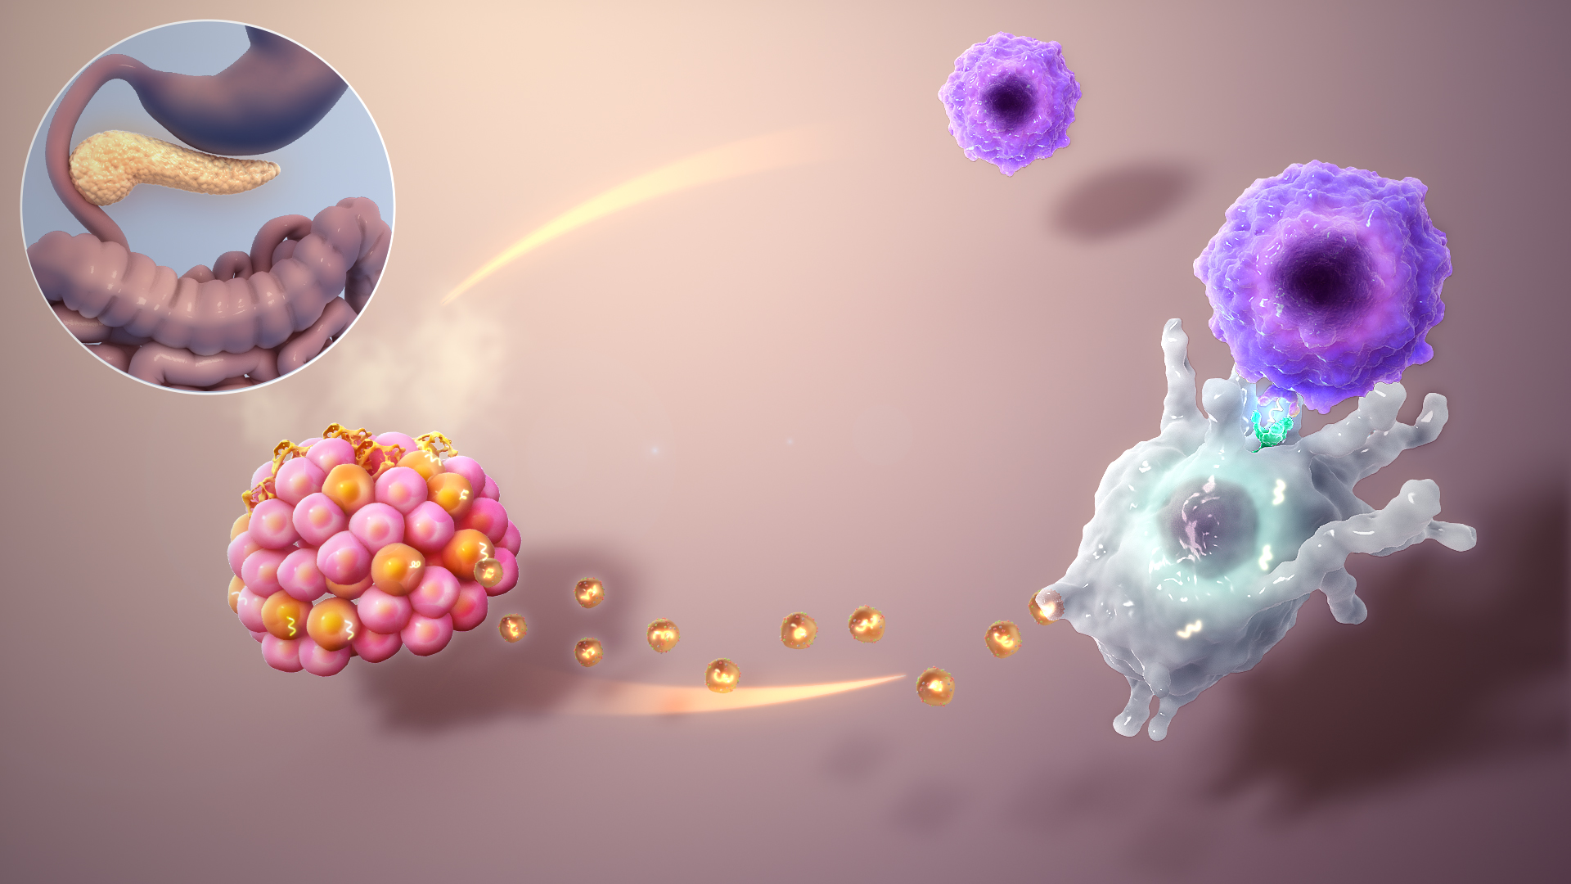
¿Que es la diabetes?
La diabetes es una enfermedad metabólica crónica caracterizada por niveles elevados de glucosa en sangre (o azúcar en sangre), que con el tiempo conduce a daños graves en el corazón, los vasos sanguíneos, los ojos, los riñones y los nervios.
Con diabetes, su cuerpo no produce una cantidad suficiente de insulina o no puede usar adecuadamente la insulina que produce.

Slide 3

Tipos de diabetes
Existen tres tipos principales de diabetes.
Tipo 1 Es causada por una reacción autoinmunitaria, impidiendo que su cuerpo produzca insulina. Aproximadamente del 5 al 10% de las personas que tienen diabetes tienen el tipo 1. Generalmente se diagnostica en niños, adolescentes y adultos jóvenes. En la actualidad, nadie sabe cómo prevenir la diabetes tipo 1.
Tipo 2 El cuerpo no usa la insulina adecuadamente y no puede mantener el azúcar en la sangre a niveles normales. Aproximadamente del 90 al 95% de las personas con diabetes tiene la diabetes tipo 2. Generalmente se diagnostica en adultos, para la prevención lo mejor es llevar una vida saludable.
Gestacional Aparece en mujeres embarazadas que nunca han tenido diabetes. La diabetes gestacional generalmente desaparece después de que nace el bebé. Sin embargo, aumenta el riesgo de padecer diabetes tipo 2 más adelante en la vida, esto también aplica para el bebe.

Slide 4
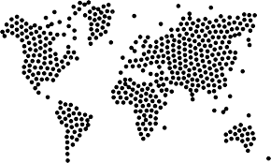
¿Cuántas personas sufren de diabetes en todo el mundo?

Slide 5

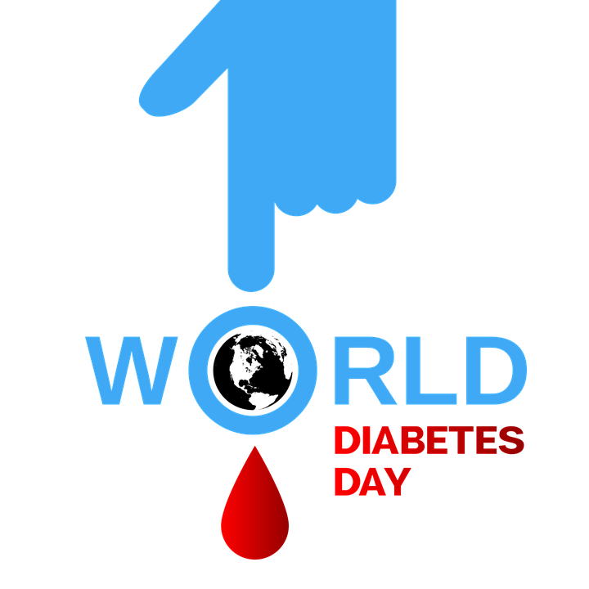
442 millones durante el 2019.
En el caso de méxico durante el 2021 se reportaron 12.4 millones de casos y 140 726 muertes.
Muertes a nivel global 2019 1.5 millones
En las Américas, en 2019, la diabetes fue la sexta causa principal de muerte, con un estimado de 244,084 muertes causadas directamente por la diabetes.

Slide 6
Las personas con diabetes tienen probabilidades dos veces mayores de tener enfermedad del corazón o un derrame cerebral que las personas que no tienen diabetes, y de tener estas afecciones a una edad más temprana.
La diabetes es la principal causa de insuficiencia renal ,amputación de las extremidades inferiores y ceguera en los adultos.
Las personas que fuman tienen probabilidades entre el 30 y el 40 % más altas de tener diabetes tipo 2 que las que no fuman.
Complicaciones
Costo
Los costos médicos y de trabajo y salarios perdidos de las personas con diabetes diagnosticada suman 245 000 millones de dólares al año.
Los costos médicos de las personas con diabetes son dos veces más altos que los de las personas sin diabetes.

Slide 7
Respecto a la base de datos
La base de datos fue obtenida en la plataforma de kaggle, el enlace es el siguiente: https://www.kaggle.com/datasets/iammustafatz/diabetes-prediction-dataset
¿De donde procede los datos? En cuanto a la procedencia de los datos, el creador del dataset no menciona su lugar de origen, pero asegura que es un conjunto de datos comúnmente utilizado en el campo de la predicción de la diabetes y ha sido ampliamente estudiado y analizado por investigadores y científicos de datos.
¿Cuales son las columnas? En total se tienen 9 columnas, el género, la edad, hypertension, problemas del corazón, historial de fumador, índice de masa corporal, prueba de A1c o HbA1c, nivel de glucosa de sangre y diabetes.

Slide 8
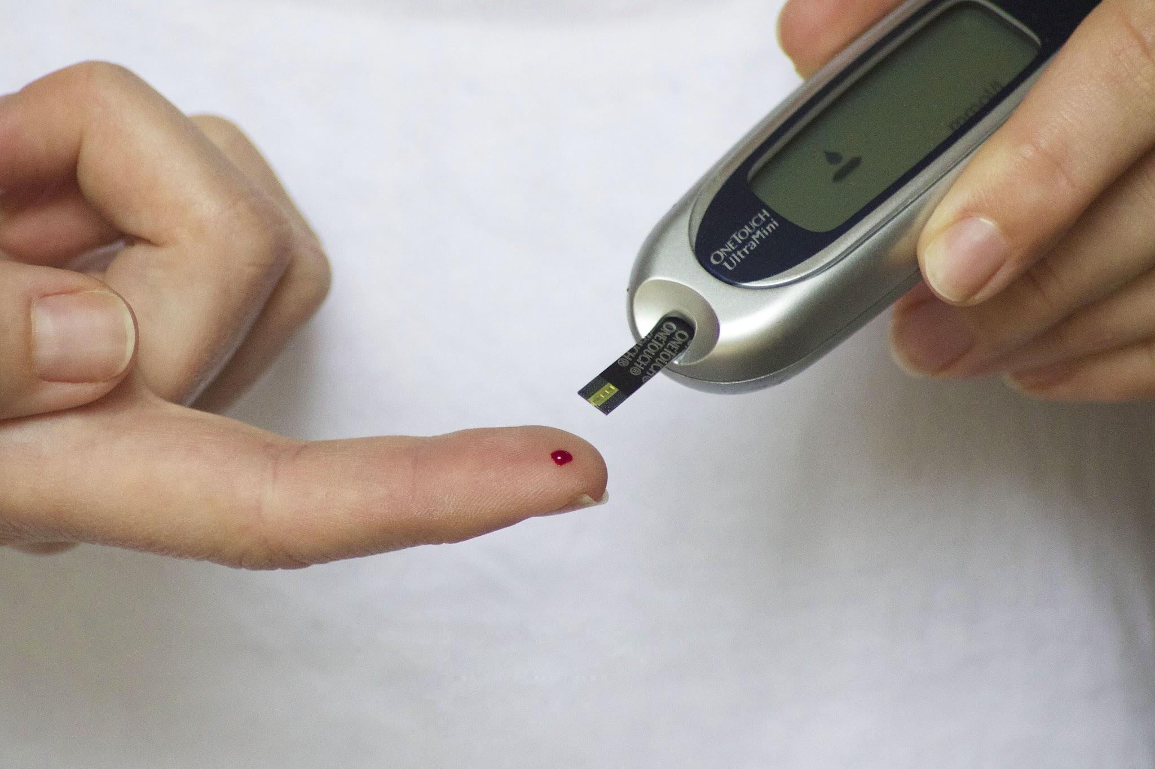
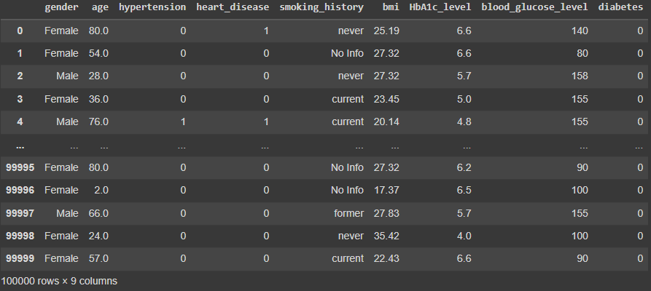
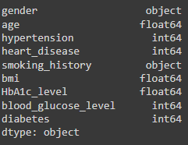
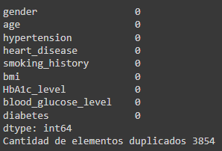

Slide 9
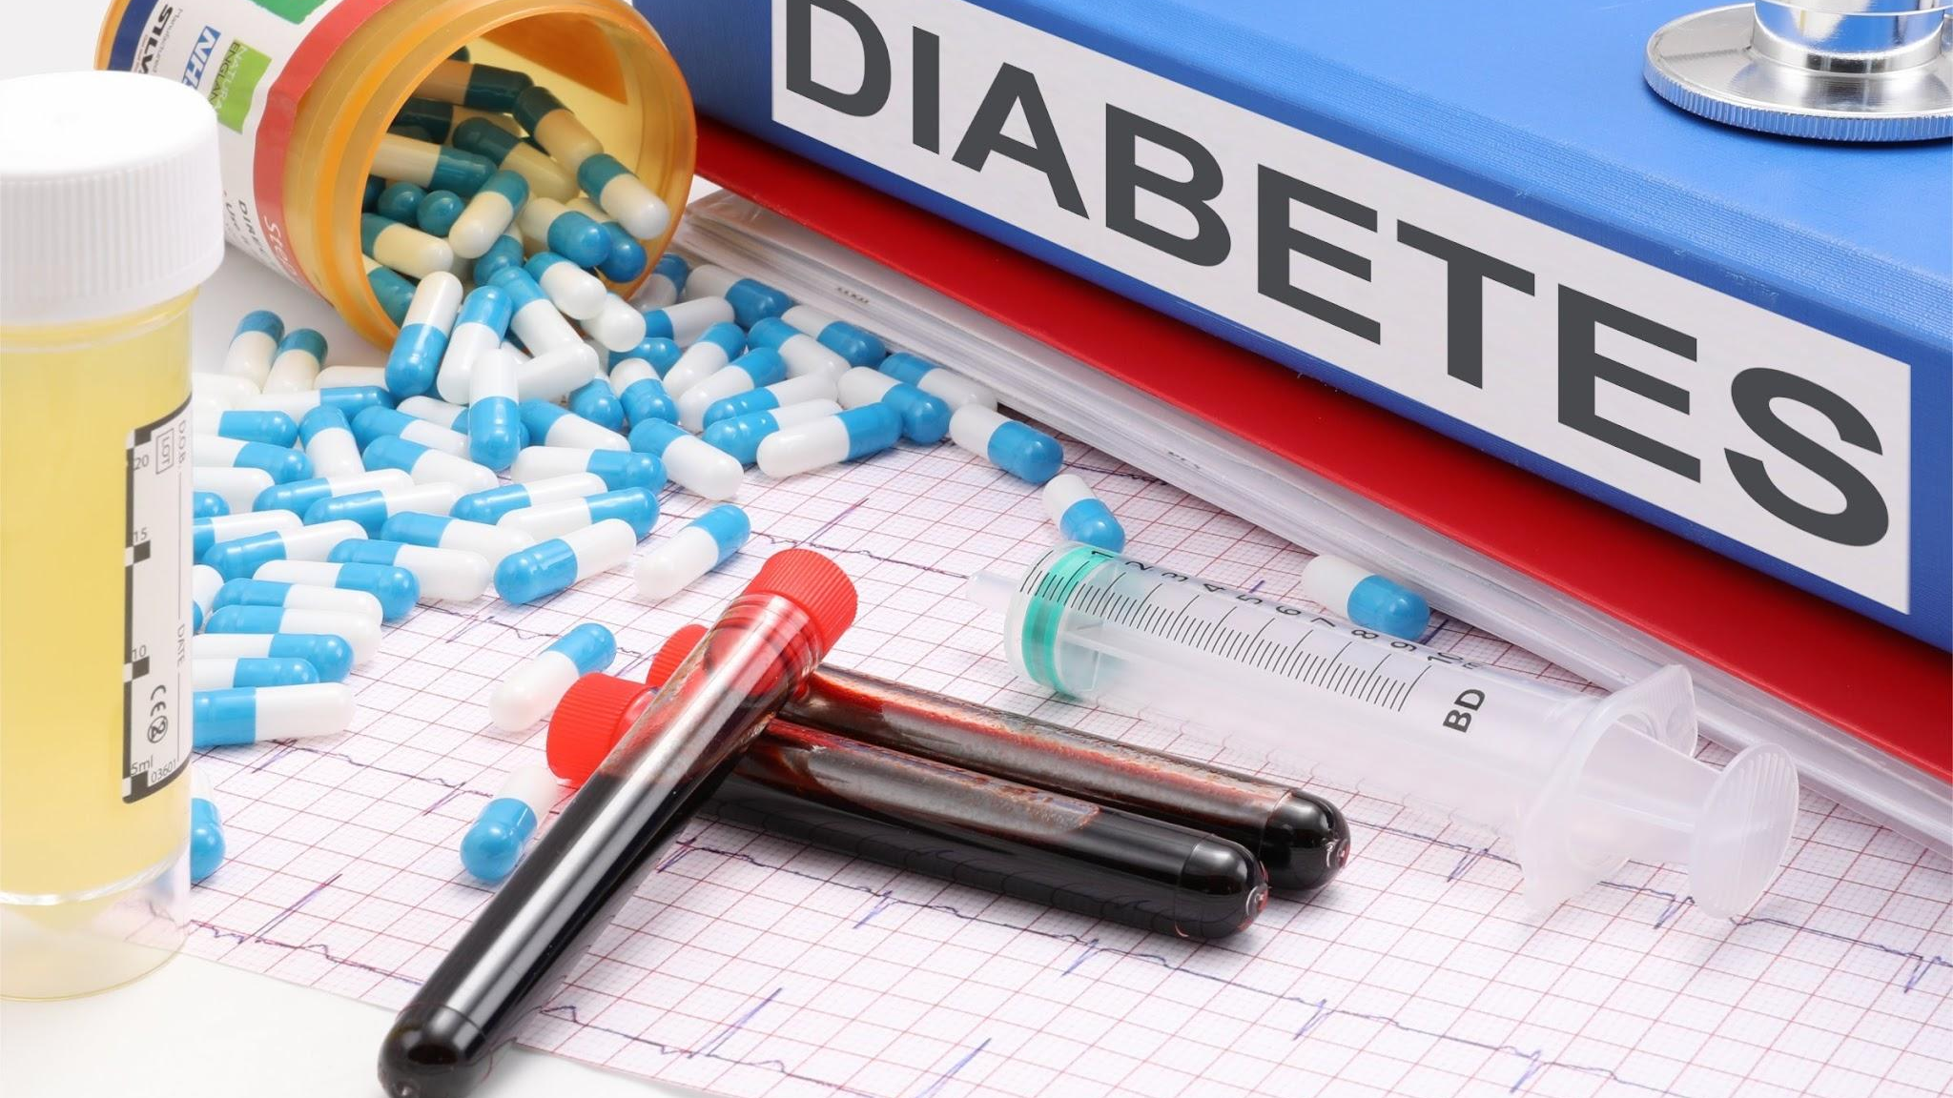
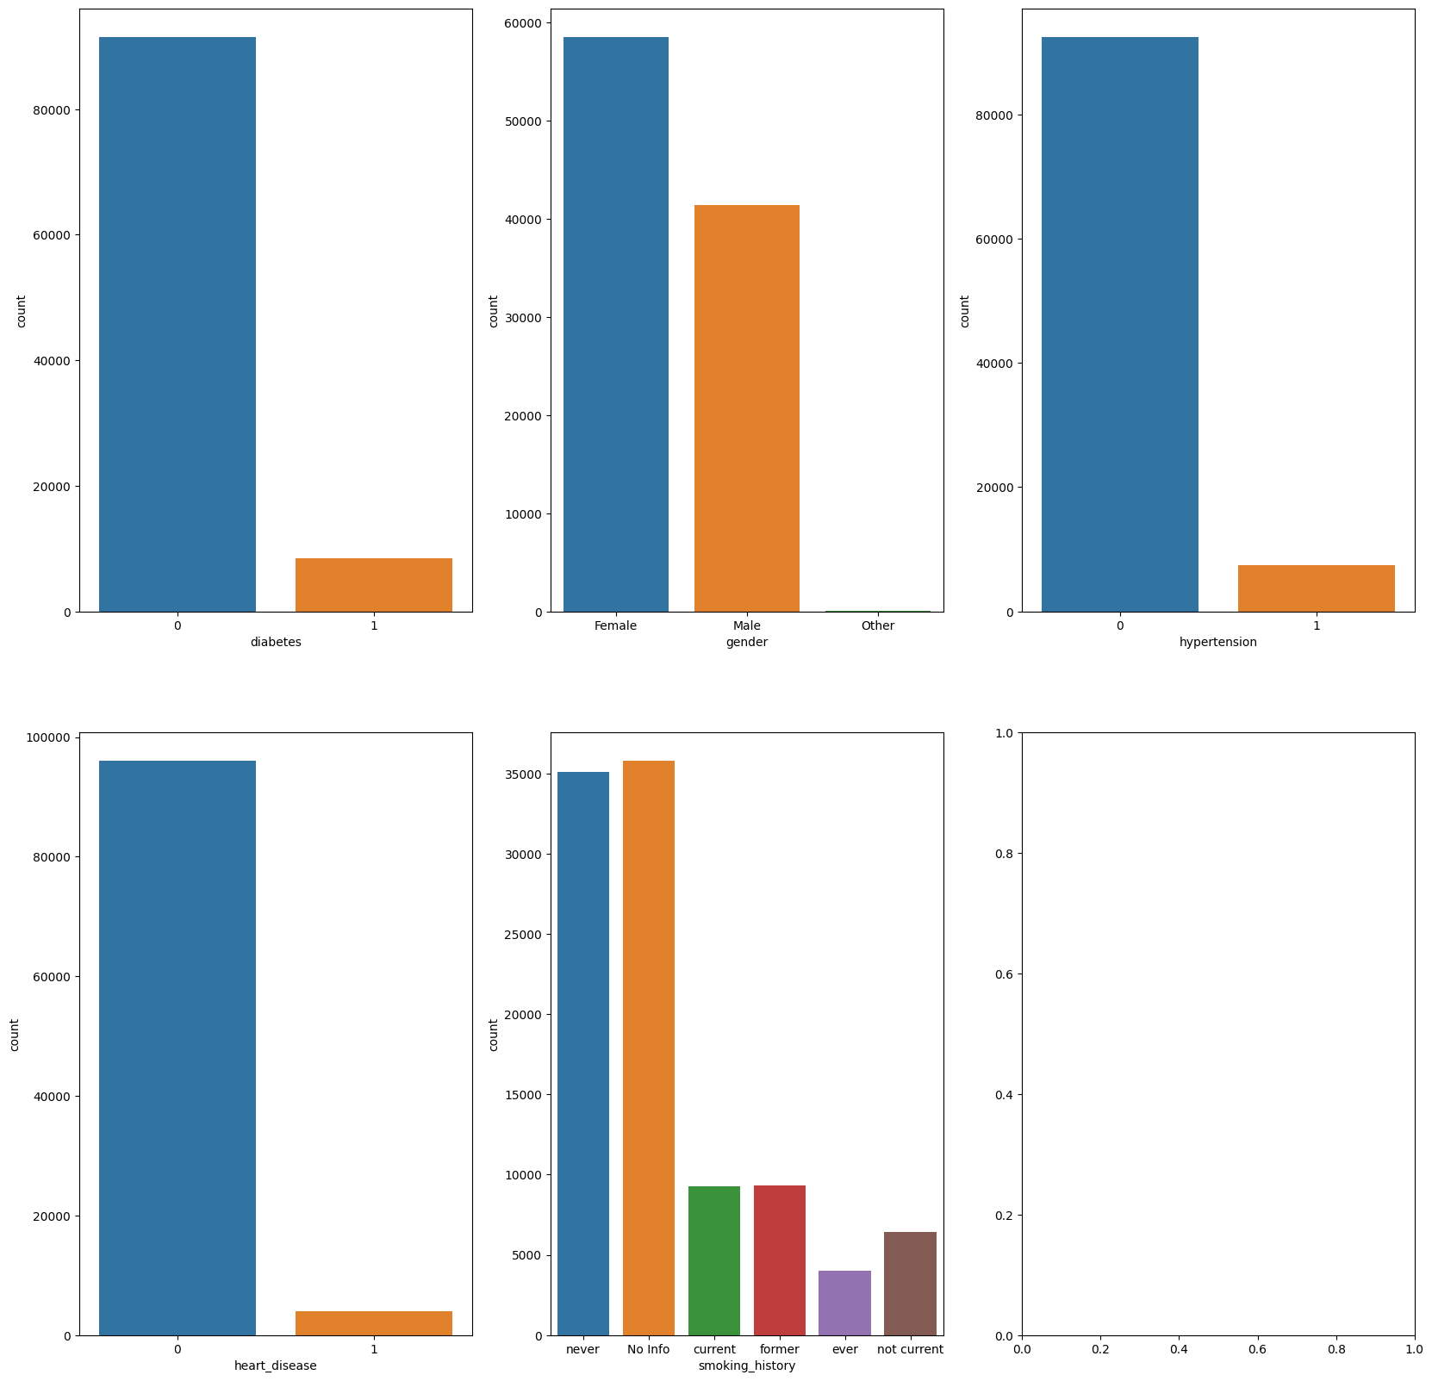
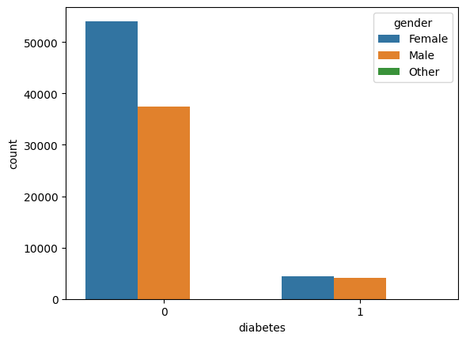

Slide 10

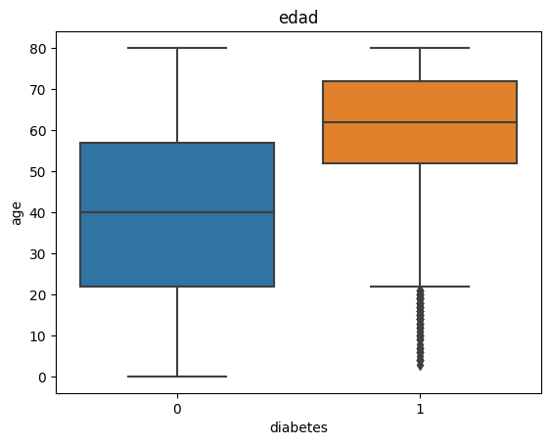
SImilarmente
Se muestra como los datos son similares a lo que se dicen en la teoría, donde parece que hay una mayor cantidad de casos de tipo 2

Slide 11

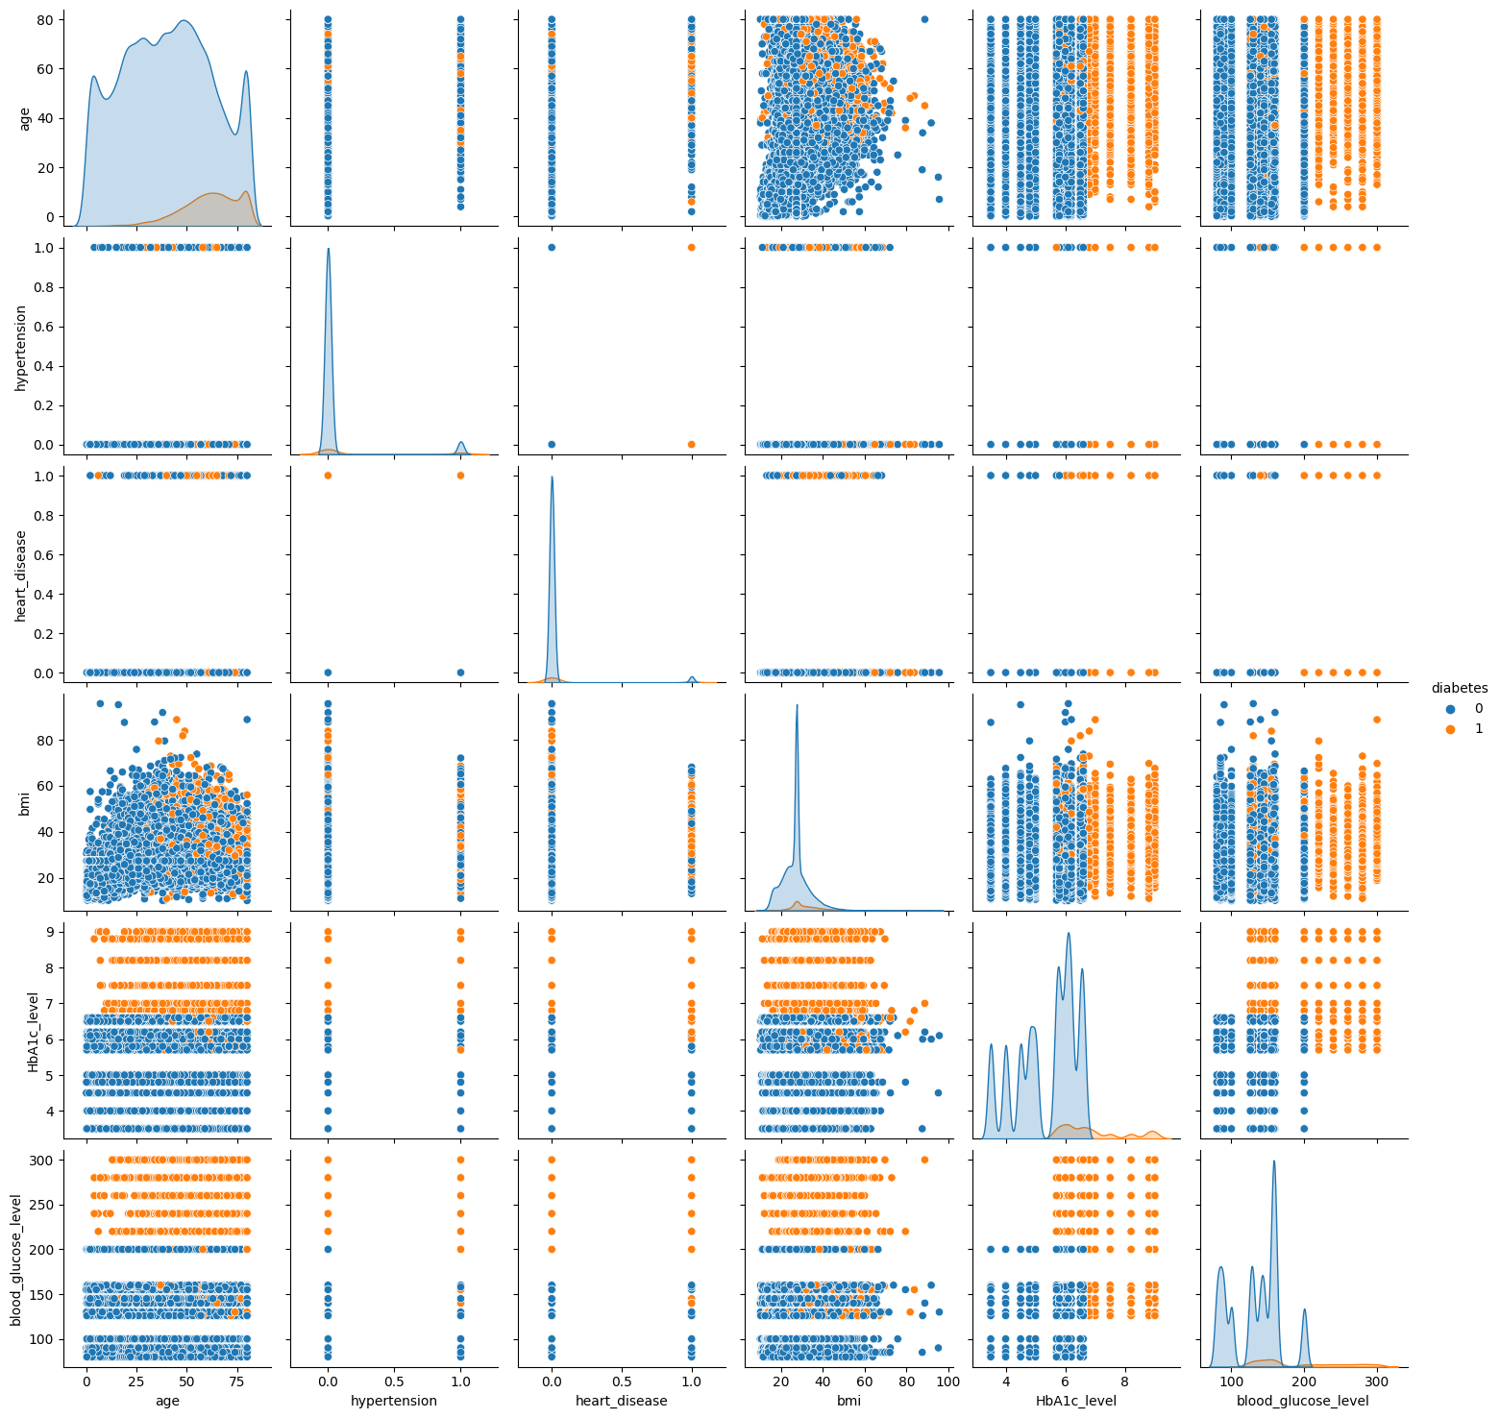

Slide 12
Limpieza
Como tal no existen datos nulos, solo se encontraron datos duplicados, además de que se decidió eliminar los datos que tuviesen en género el valor de otro, dado que esto no nos indica nada .
Así que lo que realizó fue lo siguiente:
Eliminar duplicados
Eliminar los datos que tengan el valor otro (en la columna género)
Convertir los valores categóricos en cero y uno (género y el historial de fumador)

Slide 13
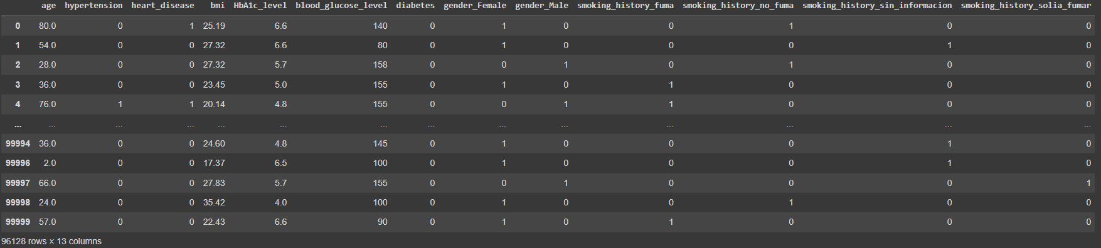
El resultado fue el siguiente.
Se agrupó los valores de fumador en 4 categorías, fuma, solía fumar, no fuma y sin información.

Slide 14
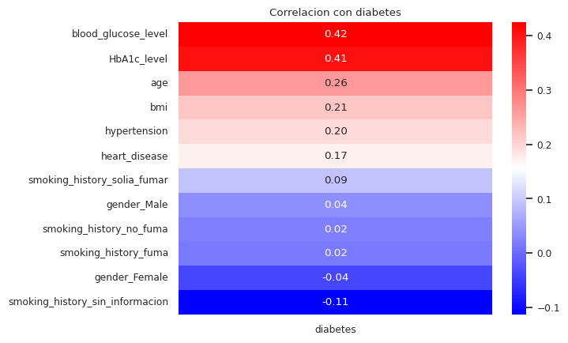
Una vez hecho la limpieza se realizó la correlación de las variables.
DONDE SE PUEDE DESTACAR LAS SIGUIENTES VARIABLES COMO LAS MÁS IMPORTANTES NIVEL DE GLUCOSA EN LA SANGRE Y HBA1C

Slide 15
4. Modelos
Para la predicción de los datos se usaron dos modelos:
Redes Neuronales Simples (Perceptrón multicapa)
RandomForest

Slide 16
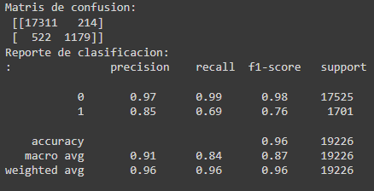
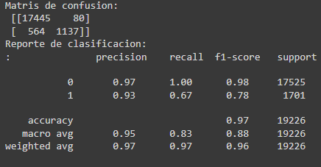
Creación de los modelos y resultados de entrenamiento.
Ambos tienen buena precisión, pero el recall de diabetes positivo es un problema
Notes:
recall quiere decir el porcentaje de elementos clasificados correctamente en su clase
f1 es como el muestreo entre la precisión y el recall

Slide 17
PROBLEMA
Como se vio anteriormente, la columna de diabetes no está balanceada
No se tiene el mismo número de casos
Esto puede hacer que los modelos
Tengan una inclinación en la clase con mayor número de casos.
Con la técnica de smote, podemos solucionar esto.
Básicamente nos permite crear datos sintéticos basados en los datos reales.

Slide 18


SMOTE
Aumento de datos para la clase minoritaria.
Se obtiene
Una nueva cantidad de datos creados, en base a los reales
Primeramente se estandarizan los datos.
Después se separa los datos, del target para el aumento de los mismos

Slide 19

¿Cómo es que smote nos ayudó?

Slide 20
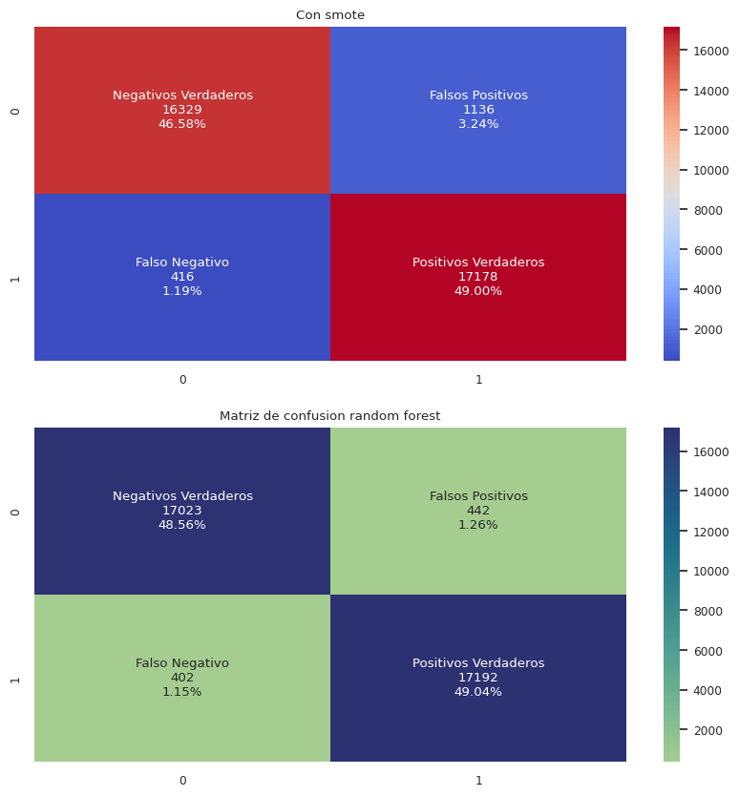
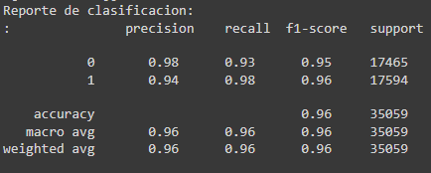
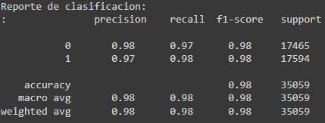
Resultados una vez aplicado smote.
Ahora el recall de diabetes positivo no resulta en un problema.
Notes:
Ya no es un problema dado que se detectan de una mejor forma como diabetes los valores que si son diabetes

Slide 21
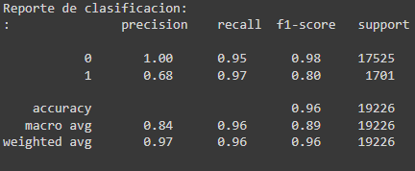
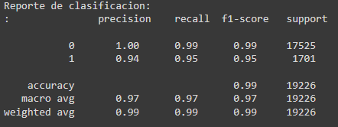
Probando el modelo con sin los datos sintéticos.
Podemos ver que la precisión bajo, pero el recall se mantiene bastante bien
Notes:
Ya no es un problema dado que se detectan de una mejor forma como diabetes los valores que si son diabetes

Slide 22
Conclusión
Como se pudo visualizar los modelos obtuvieron un buen resultado y al usar smote mejoraron aún más.
Siendo evidente que randomforest funciona un poco mejor que las redes neuronales (en este conjunto de datos), se puede concluir con que ambos modelos pueden predecir diabetes en un sujeto. En el caso de no diabetes ambos modelos tuvieron un buen rendimiento, al hablar de los casos de si diabetes, el de las redes neuronales se queda un poco corto en cuanto a precisión dado que fue correcto alrededor del 68% de las veces. Pero en este caso el recall en ambos modelos se establece que pudieron capturar al menos el 95% de todos los casos reales de diabetes.

Slide 23
A futuro
Principalmente seria buscar una fuente de datos que sea un poco más amplia y específica en algunos aspectos, por ejemplo de que tipo de diabetes se trata.
Realizar alguna comparativa entre smote con algunos métodos de oversampling y undersampling, para visualizar posibles mejoras en los modelos.
Finalmente aplicar alguna herramienta o algoritmo similar a shap, para poder entender cómo es que las variables afectan al modelo y cuales tiene mayor peso al establecer si se tiene diabetes o no.

Slide 24
Referencias
Castellon, N. [@narencastellon6152]. (2021, mayo 10). Machine Learning desequilibrio de clases con Python y Smote. Youtube. https://www.youtube.com/watch?v=CpVVrak2YfI
CDC. (2022a, febrero 15). Todo acerca de la A1c. Centers for Disease Control and Prevention. https://www.cdc.gov/diabetes/spanish/living/a1c.html
CDC. (2022b, marzo 17). La diabetes y los hombres. Centers for Disease Control and Prevention. https://www.cdc.gov/diabetes/spanish/resources/features/diabetes-and-men.html
Contreras, F., Rivera, M., Vásquez F, J., Yánez B, C. J., De la Parte, M. A., & Velasco, M. (2000). Diabetes e Hipertensión Aspectos Clínicos y Terapéuticos. Archivos venezolanos de farmacología y terapéutica, 19(1), 11–16. http://ve.scielo.org/scielo.php?script=sci_arttext&pid=S0798-02642000000100003 de Salud, S. (s/f). 547. En México, 12.4 millones de personas viven con diabetes. gob.mx. Recuperado el 12 de julio de 2023, de https://www.gob.mx/salud/prensa/547-en-mexico-12-4-millones-de-personas-viven-con-diabetes?idiom=es
Follow, T. (2019, junio 28). ML. GeeksforGeeks. https://www.geeksforgeeks.org/ml-handling-imbalanced-data-with-smote-and-near-miss-algorithm-in-python/
Follow, V. (2020, noviembre 9). How to create a seaborn correlation heatmap in Python? GeeksforGeeks. https://www.geeksforgeeks.org/how-to-create-a-seaborn-correlation-heatmap-in-python/
Goswami, S. [@SaptarsiGoswami]. (2021a, febrero 17). Smote with Python. Youtube. https://www.youtube.com/watch?v=oJvjRnuoqQM
Goswami, S. (2021b, febrero 18). SMOTE using python. Towards Data Science. https://towardsdatascience.com/applying-smote-for-class-imbalance-with-just-a-few-lines-of-code-python-cdf603e58688
Hvilshøj, F. (s/f). Introduction to Balanced and Imbalanced Datasets in Machine Learning. Encord.com. Recuperado el 16 de julio de 2023, de https://encord.com/blog/an-introduction-to-balanced-and-imbalanced-datasets-in-machine-learning/

